Slide 1
Бессмертный полк Нашей школы
ДЕТИ ВОЕННОГО ВРЕМЕНИ
Мы - дети военного времени
Взрослели быстрей своих лет.
И детство, войной опаленное,
Прошло среди горя и бед.
Познали и голод, и холод,
И тяжкий физический труд.
За партой сидели мы тихо,
Но вот на работе, уж тут...

Slide 2
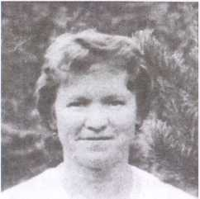
Бессмертный полк Нашей школы
Ковалёва Анна Петровна
(Прабабушка Анастасии Зинченко,
6-В класс)

Slide 3
Родилась 1 апреля 1939 года в селе Касыб Соликамского района Пермской области.. Отец умер, когда ей было 2 года. Мать, работая в колхозе, не могла свести концы с концами. Анне хотелось получить среднее образование, но из-за отсутствия денежных средств для оплаты за обучение в школе смогла окончить лишь 7 кл. В 1956 году окончила медучилище. Проработала 6 лет медсестрой в г. Александровске.

Slide 4
Бессмертный полк Нашей школы
По объявлению они прибыли в Алтайский край, где срочно требовались на работу медсестры
И Анна Петровна с семьёй прибыла в село Алтайское. В больнице она проработала 26 лет.
Родила и воспитала двух дочерей. Имеет четырёх внуков и восемь правнуков . Живет в с.Алтайское

Slide 5
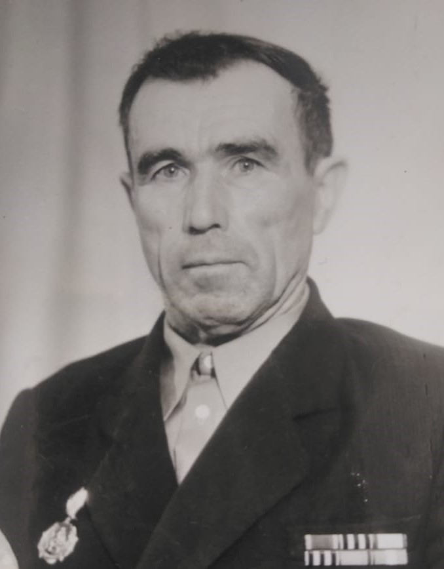
Бессмертный полк Нашей школы
Филатов Максим Егорович
(Прадед Анастасии Зинченко,
6-В класс)

Slide 6
В 1939 году призвался на военную службу. И до 1945 года воевал на фронте.
С начала войны был в танкистом на самоходке. В ходе военного наступления был сильного ранения в ногу, и его подобрала другая военная часть.
В его родной части его посчитали убитым и домой была отправлена похоронка. Награжден Орден отечественной войны 1 степени.
После выздоровления воевал в артиллерии.

Slide 7
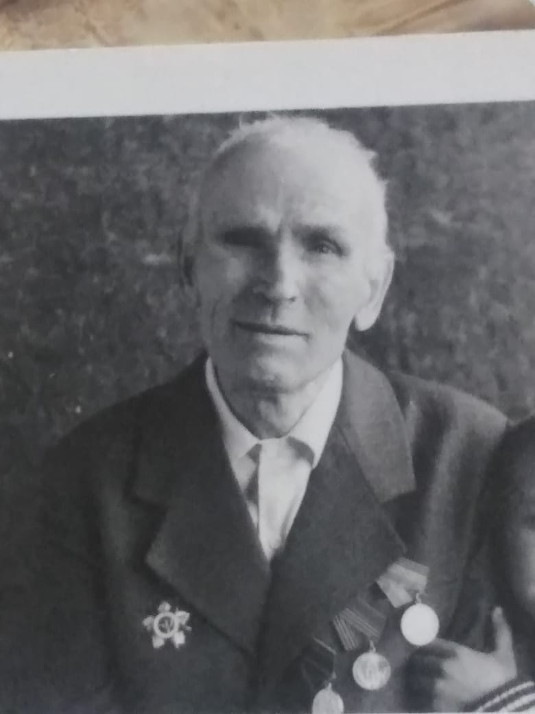
Бессмертный полк Нашей школы
Зинченко Павел Дмитриевич
(Прадед Анастасии Зинченко,
6-В класс)

Slide 8
Добровольцем ушел на фронт приписав себе год. Был лейтенантом разведки. После ранения в Польше ,был пулеметчиком. Награжден: медаль за отвагу, два Ордена Славы, Ордена Отечественной войны второй и третьей степени.

Slide 9
Бессмертный полк Нашей школы
ПОБЕДИВШМ В ВОИНЕ
Отгремели военные грозы,
Враг повержен Вами, разбит.
У солдат победителей роза
Цветом алым в петлицах горит.
Нам известна цена победы,
Помним павших в боях солдат.
Семьи каждого помнят беды,
Когда гибли отец или брат!
Мы желаем Вам всем здоровья.
Счастья полного, но помнить о зле.
Люди чтоб не платили кровью
За свой мир и покой на земле.
Вам, солдаты Победы, Слава!
Ветеранам труда Салют!
Павшим воинам вечная память!
Люди гимн Вам во славу поют.

Slide 10
Бессмертный полк Нашей школы
Война- это самое страшное слово.
От него стынет сердце и у участников, которых осталось не так много, да и просто у людей, которые помнят, любят и чтят людей, погибших ради нашей с вами жизни. К сожалению, мы последнее поколение, которое увидело ветеранов. Это очень грустно, ведь эти люди настоящие герои нашей страны. Они воевали до последнего, они пересиливали страх и боль, и все это ради нас с вами, ради своей Родины, ради великой Росси. Я считаю, что мы просто не имеем права забывать о войне и о ветеранах. Это были самые страшные годы, но мы преодолели все, потому что Россия не боится ничего, даже войны.

